Slide 1

果壳社团信息管理系统
中国科学院大学高级软件工程中期汇报
指导老师：魏峻 朱家鑫
成员：施哲宇 李航程 严愉程 陈励鹏 王自然

Slide 2
01
项目简介
目录
02
软件开发模式
03
项目进展
04
后期计划

Slide 3

PART 1
1.项目简介
PART 1

Slide 4
项目简介
果壳社团管理系统
针对学校，社团数据可视化，便于学校了解社团的发展情况和管理社团
针对社团，可以解决学生社团组织事务办理与活动开展的不便性，提高社团的运作效率
针对学生，不需要再填写复杂的表格，可以直接在线申请加入社团

Slide 5
PART 2
2.软件开发模式
PART 2

Slide 6
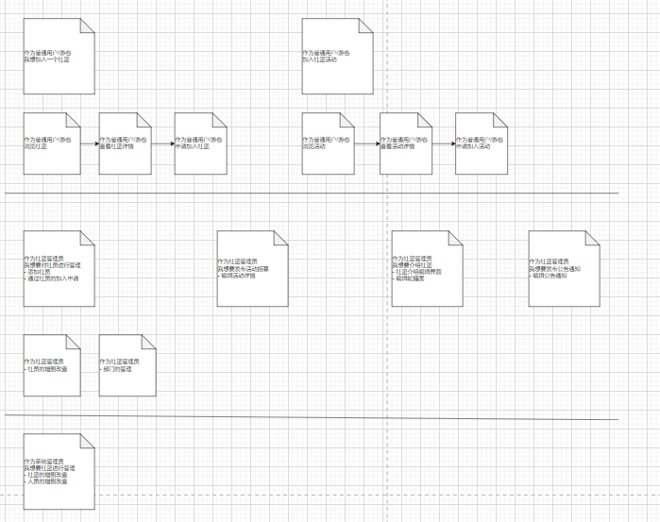
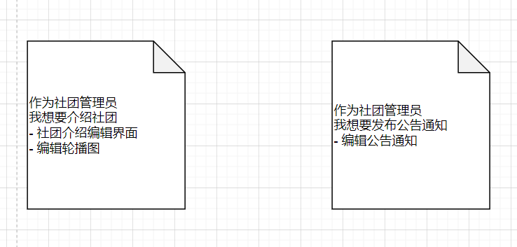

BDD
行为驱动的设计 (Behavior-Driven Design )
开发之前和开发期间询问有关应用行为的问题，以减少误解
需求以用户故事的方式记录下来

Slide 7
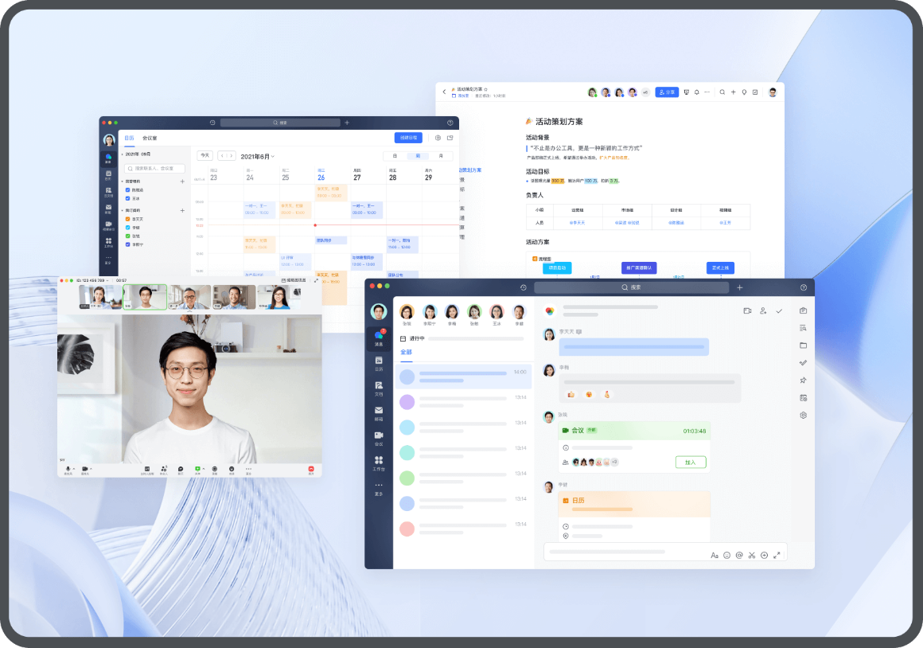
交流工具
飞书
字节跳动旗下先进企业协作与管理平台一站式无缝办公协作，团队上下对齐目标，全面激活组织和个人。飞书，定义先进团队的工作方式。

Slide 8
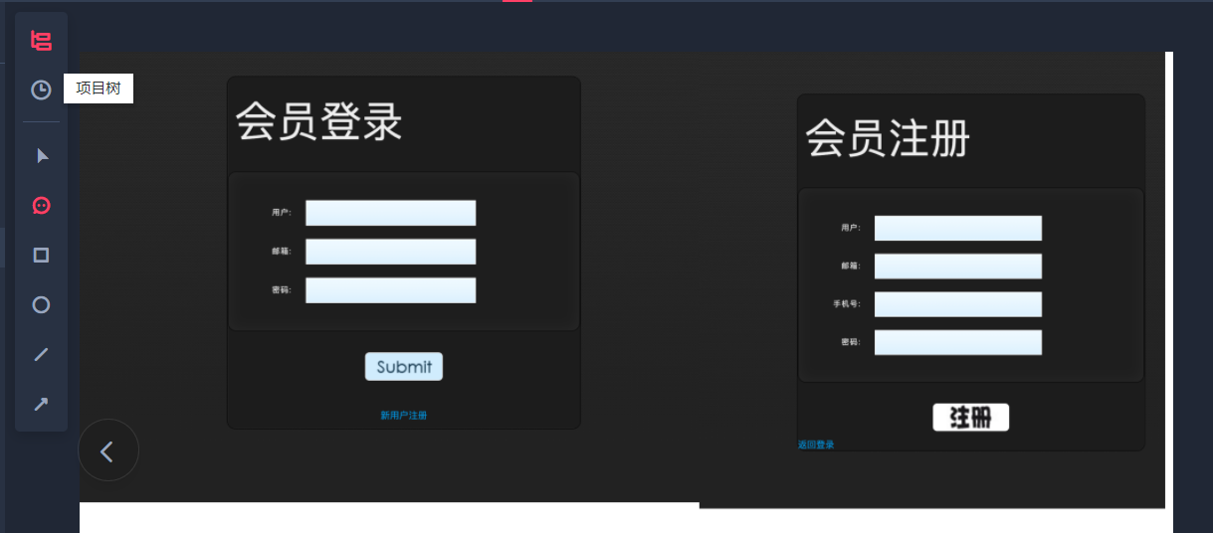
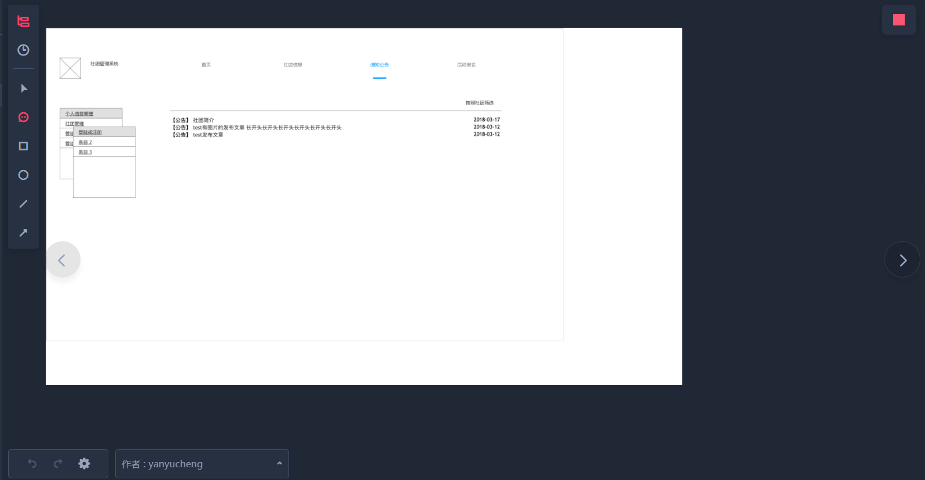
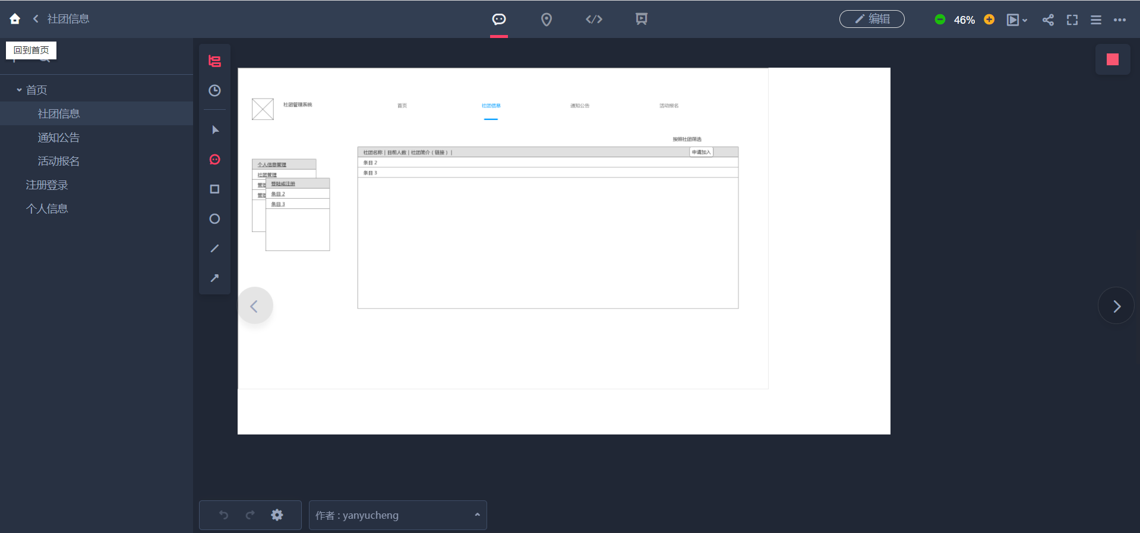
设计草图
摹客

Slide 9
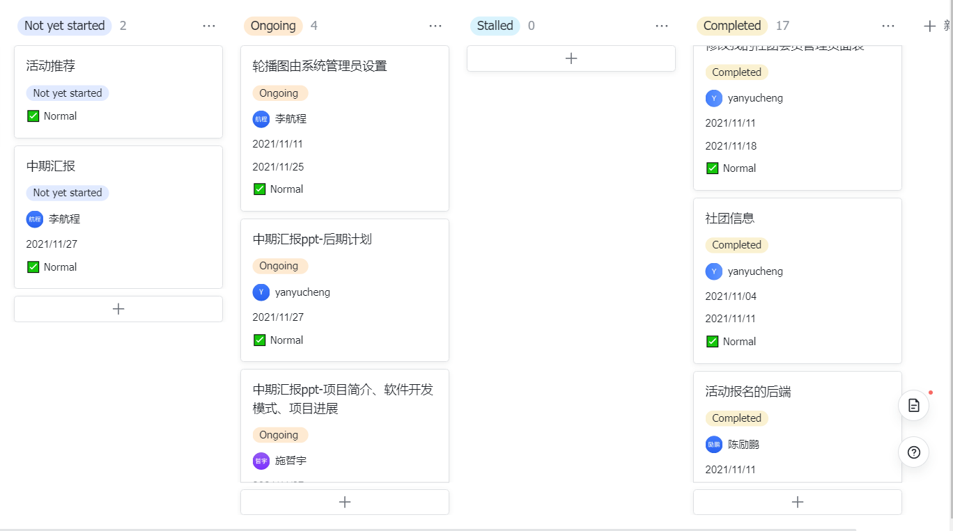
任务分配

Slide 10
PART 3
3.项目进展
PART 3

Slide 11
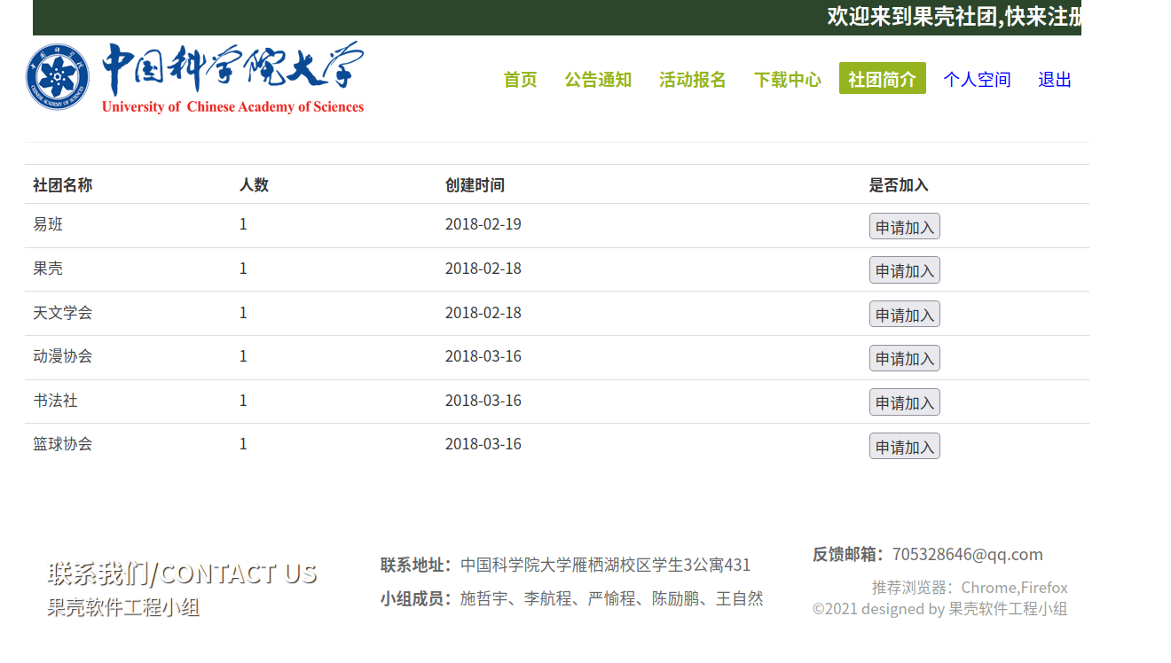
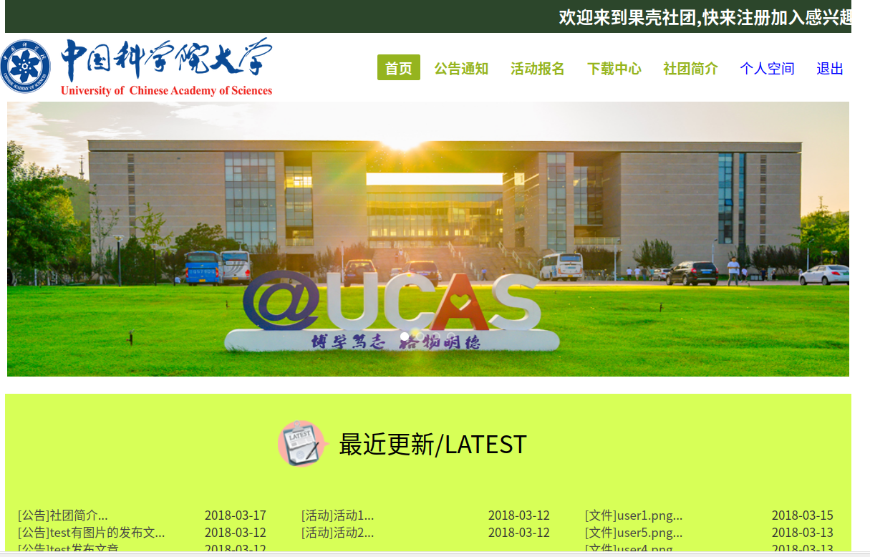
项目进展

Slide 12
开发与测试
Gitee
通过代码托管平台确保分工协作进度

Slide 13
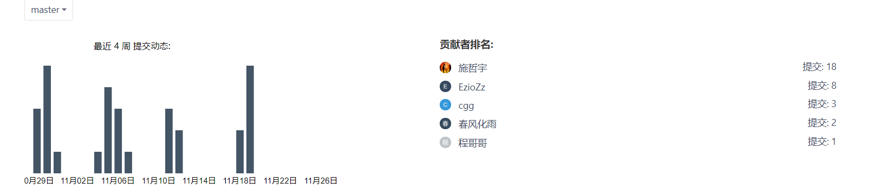
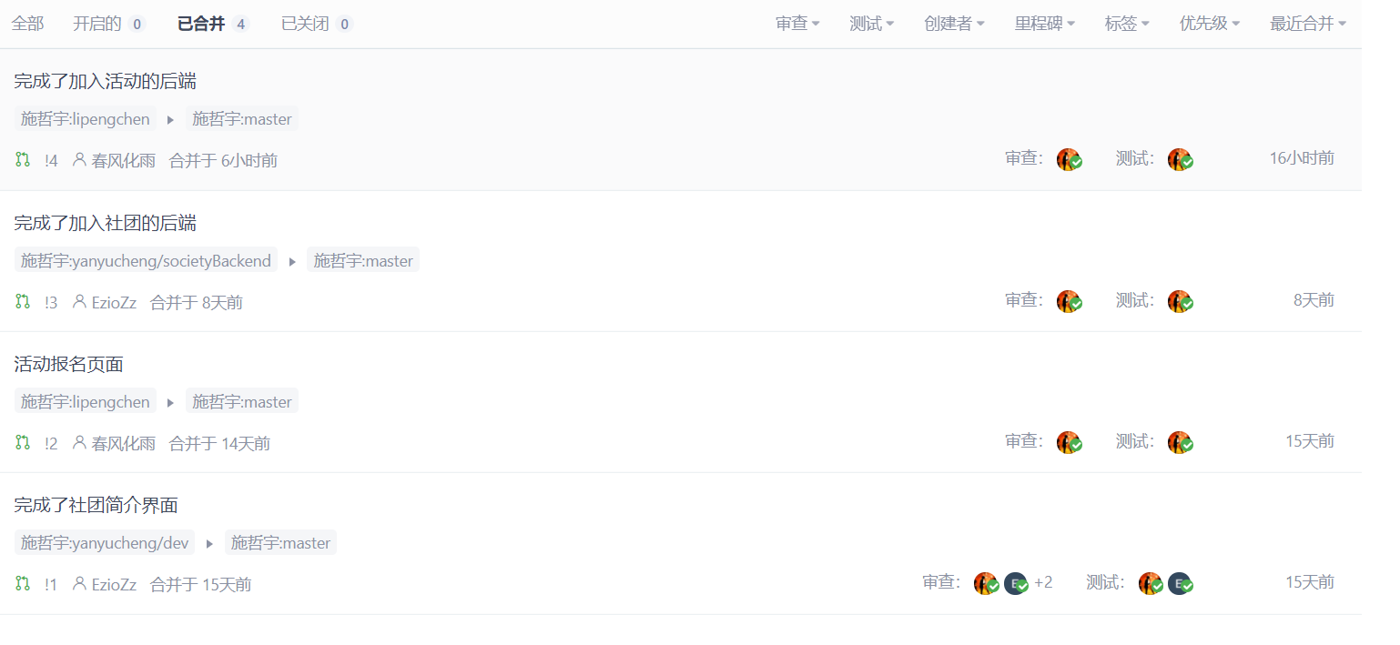
提交记录

Slide 14
PART 4
4. 后期计划
PART 4

Slide 15
谢谢老师聆听
演示人：李航程
Notes:
以上就是我们开题报告的全部内容，谢谢

